Slide 1
2. Constructors bij overerving
H13. Overerving

Slide 2
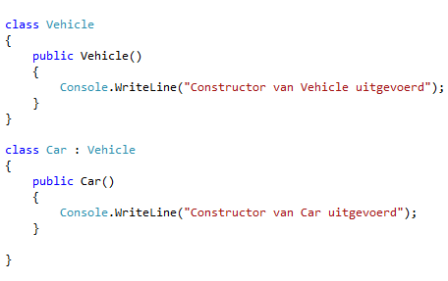


Volgorde van constructors!

Slide 3
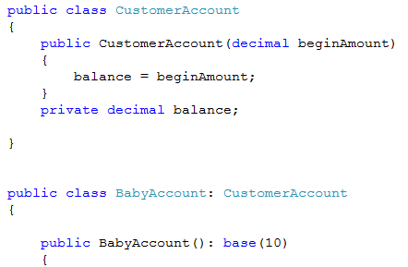
Constructors bij inheritance
Elke constructor MOET de constructor van de basis klasse aanroepen
Syntax:
Aanroepen van parent constructor met base keyword
Zonder expliciete aanroep zal de compiler de code uitbreiden met een call naar de default constructor van de basisklasse.

Slide 4
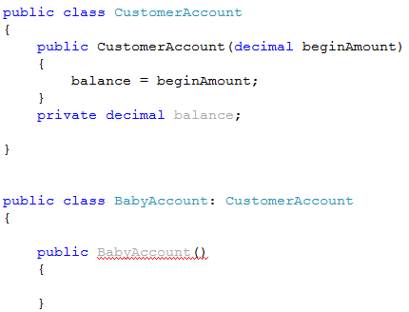
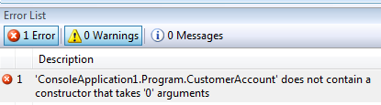
Impliciete constructor aanroep
Indien de basis klasse geen default constructor heeft:
Expliciete call is nodig naar de juiste constructor van de base klasse
Impliciete call geeft compile error

Slide 5
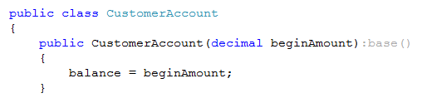
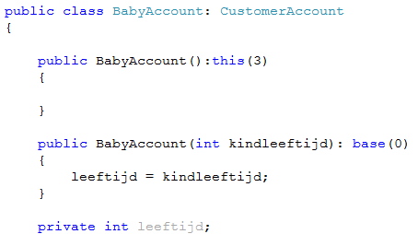
This en base
Base voor expliciet aanroepen van basis constructor parent
This voor expliciet aanroepen van eigen constructor

Slide 6
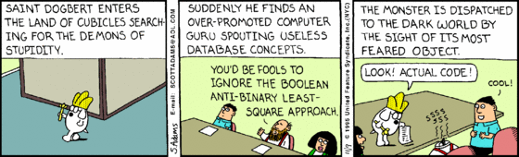

Slide 7
DEMO Time
BallGame met bestuurbare ball

Slide 8
Invullen please
https://bit.ly/2UIVreA

Slide 9
3. Virtual en override
H13. Overerving

Slide 10
Inheritance: methoden overriden
Klasse neemt gedrag van parent over en mogelijkheid om
gedrag bij te voegen:Nieuwe methoden en fields
gedrag aan te passen: bestaande methoden overriden
Override enkel mogelijk als methode in parent-class als virtual ingesteld staat

Slide 11


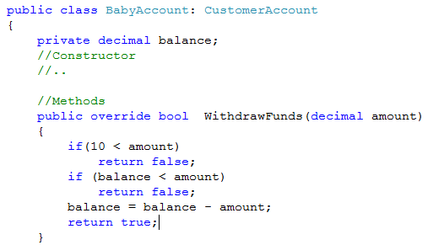
Virtual en override
“Mogelijk ga ik deze methode overriden in een child cass”
Parent class:
Inherited (child) class:
“Gebruik aub deze versie ipv die van de parent klasse”

Slide 12
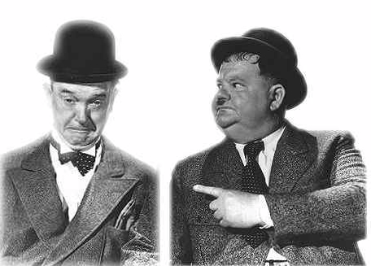
Virtual en override
Override kan enkel gebruikt worden als methode reeds virtual is in parent.
(vice versa is wel mogelijk: enkel virtual, geen override)
Virtual Override

Slide 13
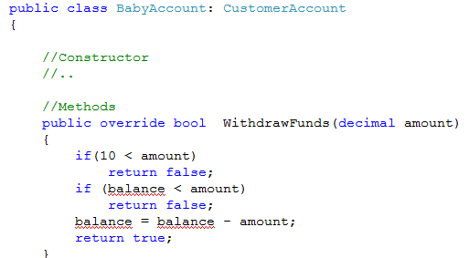
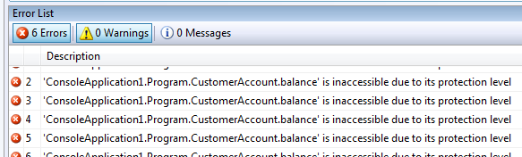
Code geeft nog steeds fout
Parent class:
Inherited (child) class:

Slide 14
Toegankelijkheid
Extreme vormen:
Public: toegankelijk aan elke gebruiker van de klasse
Private: enkel toegankelijk binnen de klasse
Extremen voldoende bij alleenstaande klassen
Voor overerving, derde vorm van toegangscontrole: protected
Toegankelijk binnen klasse
Toegankelijk binnen afgeleide klassen

Slide 15
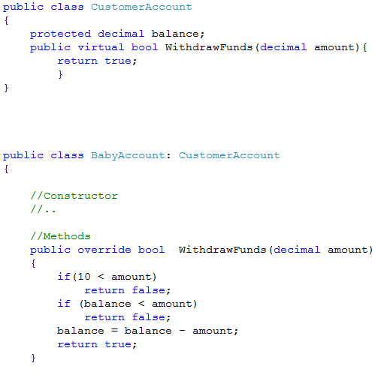
Private vs protected

Slide 16
Base keyword

Slide 17
4. base
H13. Overerving

Slide 18
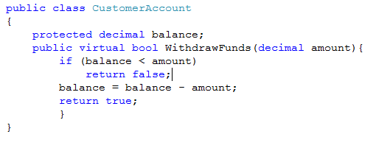
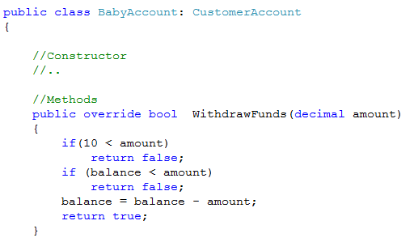
Eikeba
Nadeel momenteel: deel code komt nu 2 keer voor!
Bad coding example!

Slide 19
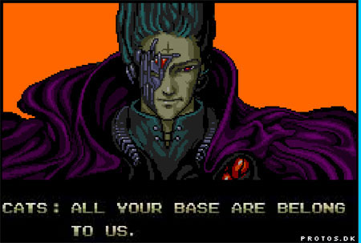
Base
Oplossing

Slide 20
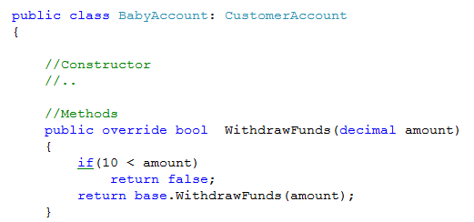
Parent methoden aanroepen
base keyword: methode of property van parent-class aanroepen

Slide 21
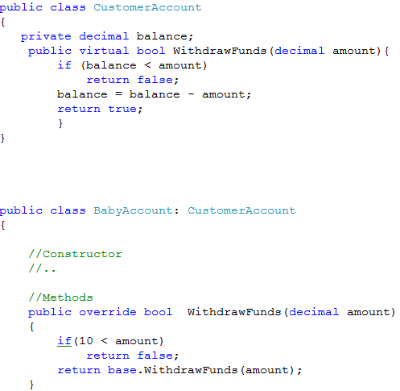
Extra voordeel van deze aanpak
Balance kan private blijven!

Slide 22
Samenvatting: Overerving
Een klasse afleiden van een base klasse
class child : baseclass { .. }
Een base constructor aanroepen
class child: baseclass {
child(): base() {}
}
Een virtuele methode declareren
virtual public void methodname() {}
Een methode overriden
override public void methodname() {}

Slide 23
Meer info
Slides gemaakt door
Tim Dams (ziescherp.be), AP Hogeschool opleidingen elektronica-ict en toegepaste informatica
Sommige slides gebaseerd of gekopieerd van slidedecks van:
Programmeren in C# door Douglas Bell en Mike Parr (vert. Kris Hermans)
Microsoft Visual C# 2015: An Introduction to Object-Oriented Programming door Joyce Farrell
E.a.
Slides mogen aangepast worden, op voorwaarde dat deze slide steeds achteraan de slidedeck staat.

